Slide 1

Técnicas de gestión ejecutiva
Módulo 6.- desarrollo y promoción profesional
NOTA: Este material ha sido diseñado para que los estudiantes tengan acceso al mismo antes de cada sesión donde se expondrá el módulo respectivo, con la finalidad de que lo estudien, contesten las autoevaluaciones y vean los videos recomendados, así mismo servirá de base para la Evaluación de este módulo.

Slide 2
CAPÍTULO 6.1
Desarrollo profesional

Slide 3

Desarrollo Profesional
El desarrollo profesional es fruto de la planeación de la carrera y comprende los aspectos que una persona enriquece o mejora con vista a lograr objetivos dentro de la organización. Se puede dar mediante esfuerzos individuales o por el apoyo de la empresa donde se labora.

Slide 4

DESARROLLO
Evolución
Crecimiento y mejora cualitativa
PROFESIONAL
Persona que ejerce una actividad de la cual vive
El desarrollo profesional es el proceso por el que las personas progresan a través de una serie de etapas caracterizadas por distintas tareas de desarrollo, actividades y relaciones.
Material de apoyo.- Desarrollo profesional
http://www.youtube.com/watch?v=XWb9T7lQmQQ

Slide 5
La planificación del desarrollo profesional es el proceso por el que las personas:
Obtienen información sobre oportunidades laborales dentro de la empresa.
Toman conciencia de sus intereses, valores, fortalezas y debilidades.
Identifican objetivos profesionales.
Diseñan planes de acción para alcanzar dichos objetivos
Triunfar en una carrera profesional es el resultado de una mezcla de esfuerzo, perseverancia y experiencia, entre otras cualidades.
Para estar resuelto a triunfar y tener resultados exitosos, además de alimentar esa actitud de progreso; es necesario mantenerse alerta en el aquí y ahora, identificar estrategias y oportunidades para avanzar.

Slide 6
PROCESO DE DESARROLLO PROFESIONAL EN LAS ORGANIZACIONES
REQUERIMIENTOS
DE PERSONAL
RECLUTAMIENTO
EXTERNO E
INTERNO
SELECCIÓN DE
LOS MEJORES
CANDIDATOS
INDUCCIÓN
INTEGRACIÓN
MOTIVACIÓN
REMUNERACIÓN
CAPACITACIÓN
EVALUACIÓN
DEL DESEMPEÑO
DESARROLLO
BUENAS RELACIONES
Y CLIMA LABORAL
EMPLEADOS ADAPTADOS Y COMPETENTES
CON HABILIDADES Y CONOCIMIENTOS
ACTUALIZADOS, DE ALTO DESEMPEÑO
PRODUCTIVIDAD ,
COMPETITIVIDAD Y
RENTABI LIDAD
DESARROLLO DEL PROFESIONAL

Slide 7


DESARROLLO PROFESIONAL INDIVIDUAL
Se inicia en cada persona por su disposición a lograr metas y por la aceptación de responsabilidades que ello conlleva.
Pueden emprenderse varios pasos, considerando posibles resultados:
Obtención de mejores niveles de desempeño: Es la forma más segura de lograr promociones y reconocimiento en el trabajo.
Oportunidades de progreso: La experiencia en nuevos puestos y la obtención de nuevos conocimientos y habilidades constituyen vehículos para el crecimiento personal.

Slide 8


Relación más estrecha con quienes toman decisiones: Al ser mejor conocidos por la personas que efectúa promociones y transferencia, aumentan sus posibilidades de desarrollo.
Renuncias: cuando el empleado considera que existen mejores oportunidades en otra organización posiblemente se vea obligado a renunciar, algunos cambian de compañía como parte de una estrategia consistente.
Material de apoyo.- Actitudes para el desarrollo personal
http://www.youtube.com/watch?v=n-w5IG3URWw

Slide 9
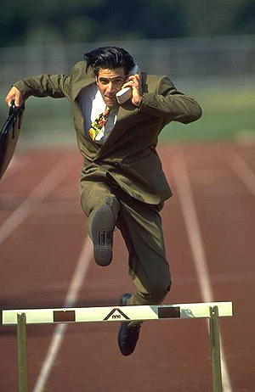
OBSTÁCULOS PARA EL DESARROLLO PROFESIONAL
Falta de tiempo
Administrar el tiempo efectivamente es una cuestión de saber identificar las prioridades basados en las metas.
Falta de dinero
Puede privar de ciertas opciones. Desarrollar la creatividad para acceder a recursos no tradicionales es una necesidad en tiempos económicos difíciles.
Falta de apoyo
Pedir a otras personas apoyo en nuestros planes implica capacidad para pedir en forma efectiva.
Pereza
El problema es que la motivación no es lo suficientemente grande como para que en el momento de tomar la decisión se elija no hacer algo que nos permita alcanzar nuestra meta.

Slide 10

¿QUIÉN SOY?
Tu misión profesional
Es necesario que tengas claro quién eres, qué haces y por qué lo haces; pero sobre todo cuál es aquella cualidad que te diferencia de los demás.
Redacta un párrafo que defina aquellas interrogantes.
Ejemplo:
“Soy José Martínez, especialista en comunicación organizacional. Tengo un alto sentido de responsabilidad. Diagnostico, diseño, produzco y evalúo planes de comunicación para mejorar la productividad de las instituciones.”
Si te conoces a ti mismo, tienes mayores probabilidades de triunfar.

Slide 11

El trabajo Ideal
Es aquél que vaya de acuerdo con tres aspectos fundamentales:
Personalidad, en este rubro entran rasgos de carácter, fortalezas, debilidades, conocimientos y competencias profesionales;
Visión, lo que se quiere lograr en un futuro, sus expectativas;
Las necesidades de la institución donde se desea laborar;
Estos aspectos deben estar en armonía. Se debe tomar en cuenta a la hora de buscar trabajo, pues de esta armonía depende el buen desempeño profesional.
Si ya tienes bien definido quién eres, qué es lo que eres capaz de hacer y a dónde quieres llegar, sólo te resta pensar en un puesto que pueda cumplir con tus expectativas e identificar aquellas instituciones en las que te interese laborar y en las que tengas algo que aportar.

Slide 12
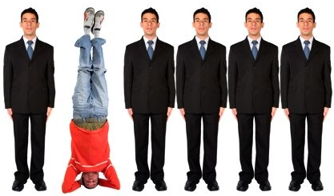
Emprender
El emprender una acción productiva es una cultura que involucra una manera de pensar y actuar, orientada hacia la creación de riqueza, a través del aprovechamiento de oportunidades, del desarrollo de una visión global, de un liderazgo equilibrado y de la gestión de un riesgo calculado, cuyo resultado es la creación de valor que beneficia a los emprendedores, la empresa, la sociedad y la economía en su conjunto.

Slide 13


¿Por qué emprender?
Las oportunidades laborales son muy escasas frente a su amplia demanda. Los altos niveles de desempleo registrados en los últimos años han permitido vislumbrar nuevas alternativas para la generación de empleo, entre ellas se destaca el apoyo al fomento de la cultura de emprender orientada a propiciar un ambiente favorable hacia la creación de empresas.
En varios países del mundo el emprender ha contribuido de manera decidida a superar el estancamiento de la economía y confrontar de manera estructural el problema de desempleo.
Estados Unidos es el país que tiene más incubadoras de empresas en el mundo con 1,000, y el factor de éxito más alto. De cada 1,000 empresas incubadas, el 60% sobrevive y se convierte en empresas exitosas.
VENTAJAS DEL EMPRENDER
Posibilidad de proyectar objetivos y logros.
Independencia económica y libertad de horarios.
Aprovechamiento de los frutos de tu esfuerzo y sacrificio.
Posibilidad de disfrutar los logros obtenidos.
Posibilidad de generar tus propios ingresos.
Posibilidad de mayor y más rápido crecimiento económico personal.
Posibilidad de trabajar y hacer las cosas a tu manera.
Posibilidad de trabajar como y donde te gusta.
Posibilidad de dejar una herencia (empresa) a tu descendencia.
Posibilidad de planificar tus descansos (vacaciones, tiempo libre, etc.) de acuerdo a tus necesidades.
Desarrollo y crecimiento personal de acuerdo a tus necesidades y sueños.

Slide 14


El ser emprendedor empieza con un sueño
Pero ¿qué es el ser emprendedor?
Soñar es la primera de una serie de motivaciones que conducen a ser emprendedor;
soñar con la independencia,
soñar que se dispone de muchos recursos,
soñar con ser exitoso y construir grandes proyectos que trasciendan al mundo.
Soñar es el primer síntoma de la persona que puede llegar con mayor facilidad al éxito empresarial.
Se podría definir como la iniciativa de un individuo para desarrollar un modelo de negocios o una idea en particular que genere ingresos, es decir la concentración de esfuerzos para crear una empresa.
El emprendedor es una persona que organiza y dirige un negocio, asumiendo los riesgos con la esperanza de lograr utilidades. Para poder dirigir su propio negocio debe considerar sus características personales para impulsar un proyecto.
¿Por qué no todos logran lo que sueñan?
Si bien convertirse en empresario es un sueño personal, para lograrlo se requiere mentalidad emprendedora, es decir, saber combinar, entre otros factores, el talento y el trabajo para transformar su destino. Un buen ejercicio consiste en cerrar los ojos y proyectarse durante unos minutos, por lo menos cinco años hacia adelante.

Slide 15

Características personales que debe poseer el emprendedor
Perseverante
Seguro de sí mismo
Decidido a asumir riesgos
Optimista
Adaptable
Tomador de Decisiones
Creativo
Entusiasta
Disciplinado
Innovador
Responsable
Independiente

Slide 16
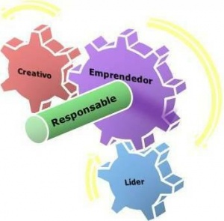


5 consejos para emprendedores
Los mentores son particularmente efectivos para jóvenes emprendedores sin experiencia, que necesitan de guía y consejos. Ellos pueden ayudarte a desarrollar una mejor comprensión acerca de los riesgos y retos a los que puedes enfrentarte.
No temas a darle un giro radical a tu negocio. Los más exitosos emprendedores jóvenes son los que buscan lo inusual y romper esquemas.
Recuerda que no puedes romper reglas. Sólo porque eres un emprendedor joven, no te exenta de registrar tu negocio, pagar impuestos y llevar todo en regla.
Si eres estudiante, no olvides que tienes una gran cantidad de recursos a tu disposición. Puedes usar las bibliotecas para tener mucho más conocimiento y ventaja.
Es importante que te mantengas seguro de tus propias habilidades, a pesar de los obstáculos que llegues a encarar. Jóvenes emprendedores pueden perder la confianza y darse por vencidos si no tienen el apoyo suficiente.
Tanto si piensas que puedes, como si piensas que no puedes, estás en lo cierto."
Henry Ford

Slide 17


La idea de negocio
La oportunidad de negocio
Una idea de negocio se genera cuando una persona relaciona su capacidad imaginativa y creativa a una perspectiva de negocio. De esta manera empieza a asociar su idea a recursos, mercados, contactos, tecnologías, etc., con la firme intencionalidad de materializar un negocio productivo.
Es la generación de una idea de negocio a partir de la observación de las necesidades de los potenciales clientes, mediante la identificación de ventajas competitivas, nichos de mercados especiales, el reconocimiento de un momento oportuno y de la forma apropiada, la visualización de los recursos físicos y materiales necesarios y el impulso del emprendedor, que hagan realidad esa oportunidad que se presenta.
Reglas para buscar ideas de negocio
Libere su imaginación.
Busque muchas ideas.
Busque ideas novedosas.
Analice las ideas.
La idea debe ser oportuna, que surja y se mantenga.
Las ideas del bien o servicio deben concebirse como una propuesta de valor para satisfacer en mayor medida las necesidades de los clientes.
Defina claramente los bienes y/o servicios a ofrecer imaginando sus características y atributos.
Identifique los segmentos de mercado que pretende atender.
Relacione su formación y experiencia con las ideas de negocio.

Slide 18

¿Cómo buscar ideas de negocio?
En el escenario de una economía de mercado existen varias fuentes de ideas para nuevos negocios. Las más frecuentes son:
La identificación de necesidades o demanda de los consumidores no satisfechos.
La invención o innovación de un bien o servicio.
La existencia de mercados globales.
Creación de un nuevo negocio no es sinónimo de la creación de un nuevo bien o servicio.
Experiencias y conocimientos que han adquirido previamente los emprendedores.

Slide 19
Pasos para la búsqueda de Ideas de Negocio
Paso 1:
Vislumbrar oportunidades
.
Observe el entorno.
Conozca las necesidades de la población.
Conozca las tendencias nacionales y mundiales
Pida opiniones a personas informadas.
Identifique ideas foráneas exitosas.
Visite organismos de promoción empresarial.
Visite oficinas de registro mercantil y de patentes.
Observe las normas legales existentes.
Elabore una lista de posibles problemas o necesidades.
Paso 2:
Conozca sus fortalezas y debilidades personales
Evalúe su capacitación y experiencia, identifique sus puntos fuertes.
Defina que tipo de trabajo quiere.
¿Cuánto necesita o quiere ganar?
Mantenga su enfoque, no olvide que la experiencia significa una ventaja comparativa.
¿Carece de habilidades?...piense en dónde y cómo conseguirlas.
Paso 3:
Inicie el desarrollo de su idea de negocio
Seleccione, de la lista, las necesidades o carencias más urgentes de resolver.
Califique las ideas seleccionadas, a la luz del análisis personal, ¿cuáles podría asumir con más facilidad? Tenga en cuenta criterios de impacto y la facilidad de su implementación.
Identifique los productos o servicios que llevarían solución a los problemas o necesidades calificadas.
Seleccione la opción que crea más conveniente.
Lea y conozca todo lo que pueda del negocio.

Slide 20
Causas de fracaso de las empresas
Es por ello que debes:
Educarte en lo relacionado con los negocios.
Empezar temprano para obtener experiencia.
Reinvertir tus ganancias (retrasar la gratificación).
Mala Administración:
Falta de Experiencia 28.3%
Experiencia sin equilibrio 18.9%
Incompetencia 44.2%
Total 91.4%
Fuente: Dun & Bradstreet

Slide 21
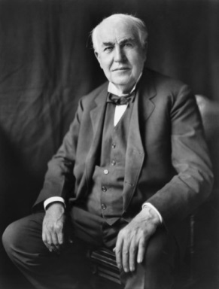
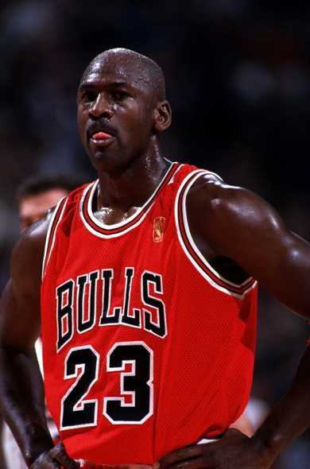
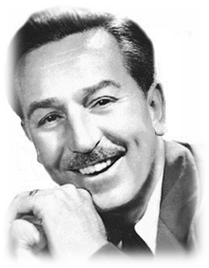
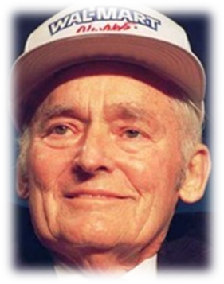
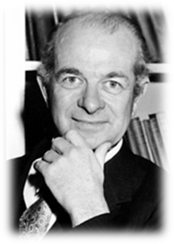
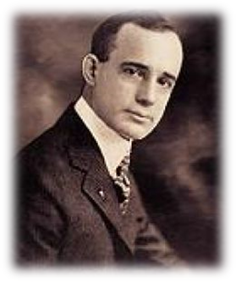
“Yo nunca perfeccioné un invento
que no pensara en términos
del servicio que pudiera dar a otros . . .
yo investigo qué necesita
el mundo, luego procedo a inventar”.
“Fallé una y otra y otra vez en mi vida, y esa es la razón por la que tuve éxito”.
Thomas A. Edison
Michael Jordán
Vendrá un tiempo en el que grandes oportunidades se te presentarán y tienes que estar en posición para aprovecharlas”.
“Si lo sueñas puedes lograrlo”
Walt Disney
Sam Walton
Fundador de WALMART
“Cualquier cosa que la mente puede concebir y creer, la puede alcanzar”.
“La mejor manera de tener una buena idea es tener muchas ideas”
NAPOLEÓN HILL
Linus Pauling

Slide 22
AUTO EVALUACIÓN 6.1.1: TEST DEL EMPRENDEDOR
CONTESTA LAS SIGUIENTES PREGUNTAS, CADA UNA CON UNA ESCALA DE 1 AL 5, EN DONDE:
1= DEFINITIVAMENTE NO; 2= PROBABLEMENTE NO; 3= DEPENDE; 4= PROBABLEMENTE SI; 5= DEFINITIVAMENTE SI
LUEGO SUMA LOS PUNTAJES DE CADA RESPUESTA PARA OBTENER TU TOTAL.
PREGUNTAS |  | MARQUE CON UNA “X” LO QUE CONSIDERA CONCUERDA CON USTED
 |  | DEFINITI-VAMENTE SI | PROBABLE-MENTE SI | DEPENDE | PROBABLE-MENTE NO | DEFINITI- VAMENTE NO
 | CONTESTA LAS SIGUIENTES PREGUNTAS
1 | ¿TIENES UNA BAJA AVERSIÓN AL RIESGO?
2 | ¿PODRÍAS SOPORTAR BIEN LA SITUACIÓN DE NO SABER DE DONDE VA A SALIR TU SUELDO EL MES QUE VIENE?
3 | ¿TE GUSTA MÁS SER LÍDER QUE SEGUIDOR/A?
4 | ¿SERÍAS CAPAZ DE PLANEAR UN PROYECTO Y LLEVARLO HASTA SU IMPLEMENTACIÓN?
5 | ¿ERES DE LOS/LAS QUE SE PONE METAS Y LE GUSTA ALCANZARLAS?
6 | ¿ERES UNA PERSONA OPTIMISTA?
7 | SI LAS COSAS NO SALEN COMO LO PLANEASTE, ¿PENSARÍAS QUE FUE UNA EXPERIENCIA VALIOSA MAS QUE UN FRACASO?
8 | ¿ERES UNA PERSONA DISCIPLINADA, MANEJAS BIEN TUS TIEMPOS?
9 | ¿PREFIERES LA LIBERTAD Y LA CREATIVIDAD SOBRE POLÍTICAS, PROCEDIMIENTOS Y ESTRUCTURAS?
SUBTOTALES
MULTIPLIQUE LOS SUBTOTALES POR LAS CANTIDADES |  | X5 | X4 | X3 | X2 | X1
TOTALES
GRAN TOTAL
PUNTUACIÓN | INTERPRETACIÓN
DE 41 A 45 | TIENES UNA MARCADA NATURALEZA EMPRENDEDORA.
DE 35 A 40 | PODRÍAS AVENTURARTE EN UN EMPRENDIMIENTO.
DE 21 A 34 | DEBERÍAS CONSIDERAR SERIAMENTE SI ESTÁS PREPARADO PARA ESTE DESAFÍO.
DE 9 A 20 | NO ESTÁS PREPARADO TODAVÍA PARA EMPRENDER ALGO POR TU CUENTA.

Slide 23
Capitulo 6.2
Detección de oportunidades

Slide 24

Ideas versus Oportunidades
Una oportunidad es una idea que puede transformarse en un negocio.
¿Qué se requiere para que una idea se transforme en un negocio?
Muchas ideas nunca serán un negocio.

Slide 25

DETECCION DE OPORTUNIDADES
Necesidades, Gustos e Intereses Insatisfechos de los Clientes Potenciales.
Muchas veces la Identificación de la Oportunidad la hacemos “instintivamente”.
Desarrollar una Oportunidad implica prepararse.
La Improvisación es mala consejera para los negocios.
El 95% de los Emprendimientos fallan en la implementación de las IDEAS.

Slide 26
PASOS a seguir para IDENTIFICAR
OPORTUNIDADES de NEGOCIOS
Paso 2 :
Mirar hacia AFUERA
Paso 3 :
Mirar hacia los COSTADOS
Paso 4 :
Mirar hacia ARRIBA
Paso 5 :
Mirar hacia ADELANTE
Paso 1:
Mirar hacia ADENTRO

Slide 27

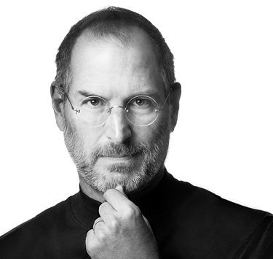
Paso 1 : Mirar hacia ADENTRO
Definir si tengo o soy
Reflexionar acerca de nuestras propias cualidades, habilidades y limitaciones. Es decir, primero hay que identificar las áreas en las cuales sentimos que podemos tener una ventaja competitiva y luego definir claramente nuestras limitaciones.
Personalidad innovadora.
Pensamiento Creativo.
Iniciativa para encarar lo bueno y lo malo.
Perseverante para lograr los objetivos.
Capacidad para Planificar estrategias y actividades.
Capacidad para detectar Oportunidades de Mercado.
Aptitud para trabajar en equipo (cuando el emprendimiento es familiar o con otros socios o empleados).
Steve Jobs

Slide 28
Guía de Preguntas
*¿Cuáles son mis principales habilidades y cualidades?
*¿En qué tipo de negocio mis habilidades pueden representar una ventaja?
*¿Cuáles son mis principales limitaciones?
*¿En qué tipo de negocio mis limitaciones pueden representar una desventaja?
*¿Qué es lo que me interesa? Qué deseo hacer o lograr?
*¿Qué podría hacer desde mi casa?
*¿Qué puedo hacer mejor que otros?
*¿Qué puedo hacer mejor que otros para incrementar la salud/belleza/bienestar?

Slide 29


Paso 2 : Mirar hacia AFUERA
Este es el Paso CLAVE
Identificar en el mercado (comunidad, ciudad, provincia, país, etc.) aquello que los compradores necesitan, desean, les gusta o les interesa comprar, ya sea un producto o un servicio.
FUENTES de IDEAS
Reuniones con colegas de trabajo, familiares o amigos .
Asistencia a eventos sociales, presentaciones de productos, demostraciones, cursos, conferencias, exposiciones, etc. (Contactos).
Observación de los negocios existentes y lectura de revistas especializadas.
Búsqueda de información sobre franquicias.
Revisión de noticias relacionadas, artículos, concursos, medios especializados, programas de radio y tv orientados a la actividad, etc.
Para obtener información tenemos que tomar contacto real con el mercado, las personas y las situaciones particulares de cada lugar, agudizando la capacidad de observación y análisis de situaciones como éstas (Fuentes de Ideas).

Slide 30
Guía de Preguntas
¿Qué bien o servicio necesito o deseo o me gusta o me interesa y no encuentro o es difícil adquirir?
¿Qué bien o servicio necesito o deseo o me gusta o me interesa y es escaso o lo que encuentro no me satisface? Listar las razones
Otras preguntas orientadas a detectar las fallas de los posibles competidores.
También se puede realizar una encuesta a otros consumidores (personas ù organizaciones).

Slide 31


Paso 3 : Mirar hacia los COSTADOS
¿Con qué cuento?
Se analiza si estoy o no en condiciones de hacer algo para aprovechar las oportunidades detectadas, combinando cualidades y habilidades.
Para cada Oportunidad detectada deberé cuestionarme si cuento con la capacidad económica/financiera para iniciar el negocio y si cuento con los conocimientos y habilidades necesarios para hacer que este negocio que tengo/imagino se desarrolle exitosamente.
Paso 4 : Mirar hacia ARRIBA
Debemos preguntarnos si estamos dispuestos a realizar las acciones necesarias para aprovechar la oportunidad (a veces hay que sacrificar trabajo estable, tiempo con la familia, tiempo de ocio personal, etc.), es decir si estamos dispuestos a hacer lo indispensable, estar motivados y querer hacer lo correcto, lo que se debe hacer.
*Mirar hacia ARRIBA, implica saber si estamos dispuestos a hacer el esfuerzo necesario para subir y salir de donde estamos.
*Para lograrlo, hay que estar MOTIVADO

Slide 32


Paso 4. Mirar hacia ARRIBA. Continuación…
Para ser eficientes y lograr los objetivos, es indispensable:
SABER lo que se requiere para iniciar y desarrollar exitosamente un negocio.
Paso 5 : Mirar hacia ADELANTE
PODER contar con las capacidades y habilidades necesarias para hacer lo que se debe hacer.
Listar y Filtrar
Listar todas las OPORTUNIDADES detectadas y describir para cada una :
Ventajas y Desventajas que cada alternativa ofrece en función de :
QUERER Tener la automotivación y placer por el trabajo que llevará aprovechar la oportunidad detectada.
Ganancias estimadas
Costos estimados
Tiempo requerido
Comodidad
Satisfacción personal
Seguridad, etc.

Slide 33
Capítulo 6.3
ética Profesional

Slide 34
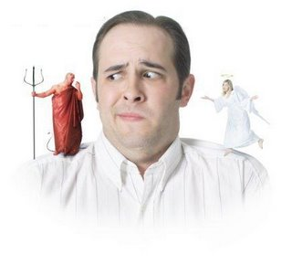
¿Qué es la Ética?
*Es la disciplina que trata de la valoración moral de los actos humanos y es el conjunto de principios y de normas morales que regulan la actividad humana.
*Ética del griego “ETHOS” y moral del latín “MOS, MORIES”, costumbre o modo de comportarse.
ÉTICA PROFESIONAL
*Ciencia normativa que estudia los deberes y los derechos inherentes a quienes ejercen una profesión u oficio, una vez que han adquirido el conocimiento, las habilidades y competencias que le identifican como tal.
*El profesional en todo el sentido de la palabra, es necesario que posea un carácter que combine la libertad con la responsabilidad. Este carácter debe estar de acuerdo con la moral y comportamientos deseables para el bien común.
Material de apoyo.- Ética profesional
http://www.youtube.com/watch?v=5BnrQUsxRBI

Slide 35
Valores Morales de un Profesional
Honor: Calidad moral que nos obliga al cumplimiento de nuestros deberes.
Deber: Todo aquello a que estamos obligados a hacer.
Responsabilidad: Obligación moral de cumplir con nuestros cargos o tareas.
Lealtad: Condición que nos obliga a ser fieles con nuestros semejantes, incapaz de traicionar a nadie.
Honradez: Nos obliga a tener una conducta recta.
Pulcritud: Esmero en el aseo personal y en el trabajo, delicadeza en el vestir y en el hablar.
Paz: Demostración de tranquilidad, armonía, reconciliación y serenidad.
LEALTAD
DEBER
RESPONSABILIDAD
PAZ
PULCRITUD
HONRADEZ
HONOR
Material de apoyo.- Ética profesional USB
http://www.youtube.com/watch?v=MyVk1U6go40

Slide 36


NECESIDAD DE LA ÉTICA
Todo trabajador tiene o debe desarrollar una ética profesional que defina la lealtad que le debe a su trabajo, profesión, empresa y compañeros de labor. La ética de una profesión es un conjunto de normas, en términos de los cuales definimos como buenas o malas su práctica y relaciones profesionales .
El bien se refiere a que la profesión constituye una comunidad dirigida al logro de una cierta finalidad: la prestación de un servicio para lo cual existen varias condiciones o imperativos éticos profesionales:
Competencia
Exige que la persona tenga los conocimientos, destrezas y actitudes requeridos para prestar un servicio.
SERVICIO AL CLIENTE
La actividad profesional sólo es buena en el sentido moral si se pone al servicio del cliente o usuario.

Slide 37

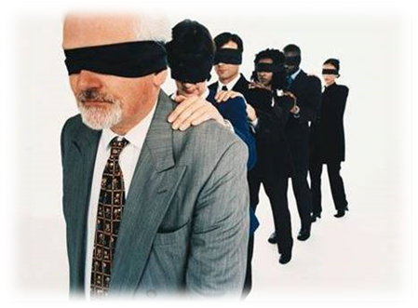


RESPONSABILIDAD SOCIAL
El profesional asume el compromiso de responder al cliente o usuario por el servicio que se le presta.
CONFIABILIDAD
En los códigos de ética se concentran los valores organizacionales, base en que todo trabajador deberá orientar su comportamiento, y se establecen normas o directrices para hacer cumplir los deberes de su profesión.
COMPROMISO PÚBLICO
De observar las normas morales que los socios juzgan necesarias para el logro de un ejercicio profesional irreprochable.
SOLIDARIDAD
Las relaciones de respeto y colaboración que se establecen entre los miembros de la misma profesión, con el fin de ayudarse y evitar perjudicarse unos a otros.

Slide 38
Hay tres factores generales que influyen en el individuo al tomar decisiones éticas o antiéticas, los cuales son:
Valores individuales
Comportamiento y valores de otros
Código oficial de ética
3 factores generales:

Slide 39
Capitulo 6.4
Mercadotecnia personal

Slide 40

Imagen Profesional
La búsqueda de empleo es como una venta y, como toda venta, requiere de una campaña agresiva de promoción.
Se trata de construir una imagen profesional que ayude a conseguir trabajo respetando la personalidad (conocimientos, habilidades y debilidades, motivaciones y experiencia).
Esto constituye una herramienta de preparación para tu búsqueda de trabajo.

Slide 41
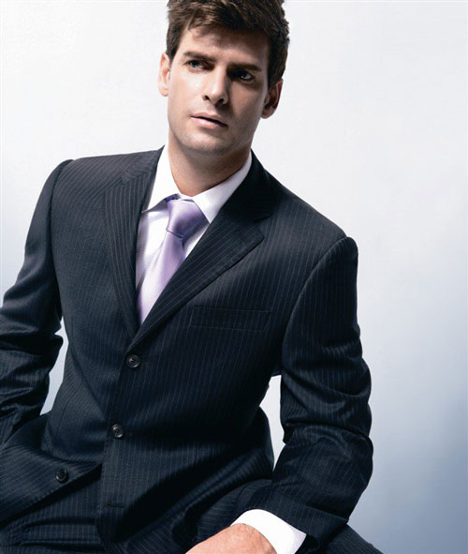
¿Qué es la imagen personal?
Es nuestra carta de presentación. Refleja la manera en que queremos relacionarnos con el mundo y con los demás.
Toda la gente con la que interactúas esta constantemente observando tu presencia y comportamiento, y se forma teorías sobre tu capacidad, carácter y compromiso, es decir, tu imagen personal, para proyectarla se requiere un esfuerzo constante y se aprende saliendo de la zona de confort personal.
Mercadotecnia Personal
La mercadotecnia no se aplica únicamente a productos y servicios también se puede aplicar de forma individual a las personas, a esto se le llama mercadotecnia personal, para ello, se utilizará la base de la mercadotecnia.
Producto
Precio
Publicidad, servicio y venta
Marca
El concepto amplio de producto en mercadotecnia nos dice lo siguiente:
Material de apoyo.-Reputación y Marca Personal.
http://www.youtube.com/watch?v=Ibhcyq2ZN10
Material de apoyo.-Mercadotecnia Personal
http://www.youtube.com/watch?v=wgBzq3cz5PE

Slide 42




Producto
Un individuo que busca trabajo es un “producto” que satisface necesidades a otras personas o empresas. Por lo tanto deberá analizar las necesidades del mercado laboral y diseñar estrategias comerciales como si fuera un producto.
Marca
Se debe crear una buena imagen de marca, no es algo que se logra en un par días, esfuércese por tener siempre una imagen positiva, que cuando alguien piense en usted, piense de forma positiva o al menos en sus cualidades positivas más sobresalientes.
Precio
Si lo piensa bien un producto no se trata de precio (lo que cuesta), se trata de valor (lo que percibimos que realmente significa), entonces no se venda caro o barato, aumente su valor para que el mundo esté dispuesto a pagar lo que sea por usted.
Publicidad y servicio
Dar a conocer la esencia del producto (usted).
La forma más creativa y práctica de hacerlo es creando su propia marca. Descubriendo aquello que le hace sobresalir, tener una página web atractiva y ser el mejor en lo suyo.
Material de apoyo.-¿Qué es la marca personal?
http://www.youtube.com/watch?v=cdKsDHsOm5g

Slide 43
EL VENDEDOR PROFESIONAL
Los factores personales que le permitirán una mejor promoción de su profesión son:
Un vendedor, antes de vender un producto debe venderse a sí mismo.
Un vendedor tiene agresividad natural esto será canalizada hacia la satisfacer el ego del cliente.
Un vendedor es hiperactivo.
Un vendedor jamás pierde el dominio y el aplomo cuando vende.
Un vendedor es un ser dialogante.
Un vendedor es pulcro y viste apropiadamente.
Un vendedor habla con corrección.
Un vendedor se concentra en su cliente.
Un vendedor es optimista.
Un vendedor es perseverante.

Slide 44

VENDER MERCADOTECNIA PERSONAL
¿PARA QUE?
Es conocido, que en cuanto a ventas hay que saber venderle a un cliente, pero principalmente vender nuestra propia imagen como persona.
¿PARA QUE?
En los negocios y en la vida, la percepción es realidad y si no sabes manejar, moldear y controlar la imagen que refleja, alguien mas lo hará por ti. Debes tomar acciones para trabajar la administración y promoción de tu propia imagen ante tus clientes, compañeros y superiores y tener la seguridad en ti y de tus conocimientos.
EN VENTA
Material de apoyo.- ¿Cómo venderse?
www.youtube.com/watch?v=rZ0f-X6MgQw

Slide 45
AUTO EVALUACIÓN 6.4.1: APTITUDES PERSONALES
El siguiente cuestionario tiene por objeto que usted evalúe la consulta que hace de diferentes medios y fuentes de información sobre diferentes temas y conocimientos que resultan útiles para el desarrollo de su vida personal y profesional.
A.- Lea cada renglón y marque con una “X” la frecuencia en la que consulta las fuentes enunciadas.
CONCEPTOS |  | Marque con una “x” con que frecuencia los consulta
 |  | Frecuen-temente | Ocasio-nalmente | Cuando necesito | Nunca
1.- | TRABAJO O ESTUDIO POR OBJETIVOS Y METAS.
2.- | OTORGO MAYOR IMPORTANCIA AL TRABAJO QUE A MI FAMILIA.
3.- | TENGO UN COMPROMISO ÉTICO-MORAL CON UN GRUPO O IDEOLOGÍA.
4.- | ME ATRAE MÁS EL DINERO QUE EL TIPO DE TRABAJO QUE DESEMPEÑE.
5.- | NECESITO LA COMPAÑÍA Y LA CONSIDERACIÓN DE MIS COMPAÑEROS Y/O JEFES DE TRABAJO.
6.- | VALORO LA SEGURIDAD Y ESTABILIDAD POR ENCIMA DE OTRAS CONSIDERACIONES.
7.- | PLANTEO LA MOVILIDAD Y EL CAMBIO COMO INSTRUMENTOS PARA MI ENRIQUECIMIENTO.
8.- | ACEPTO RETOS EN SOLITARIO.
9.- | ME GUSTA TENER PODER DE DECISIÓN EN MI TRABAJO.
10.- | SOY ENTUSIASTA EN LO QUE REALIZO.

Slide 46
AUTO EVALUACIÓN 6.4.1
APTITUDES PERSONALES. Continuación...
CONCEPTOS |  | Marque con una “x” con que frecuencia los consulta
 |  | Frecuen-temente | Ocasio-nalmente | Cuando necesito | Nunca
11.- | ME GUSTA ACEPTAR RESPONSABILIDADES Y DOY LA CARA CUANDO TENGO QUE DARLA.
12.- | ME AGRADA TRABAJAR CON OTRAS PERSONAS, INDEPENDIENTEMENTE DE SUS CARACTERÍSTICAS.
13.- | ACTUO DE MANERA MADURA ANTE LOS PROBLEMAS O CONFLICTOS QUE SE PRESENTAN.
14.- | CUANDO ME EQUIVOCO O NO CONOZCO UN TEMA, APRENDO DE LAS EXPERIENCIAS DE LOS DEMÁS
SUBTOTALES **
MULTIPLIQUE LOS SUBTOTALES POR LAS CANTIDADES: |  | X 3 | X 2 | X1 | X 0
TOTALES **
GRAN TOTAL **
INTERPRETACIÓN
SI SU RESULTADO ES MAYOR A | 28 Puntos | Usted tiene un nivel de madurez profesional alto que le permite aspirar a puestos ejecutivos de nivel medio a gerenciales.
SI SU RESULTADO ESTA ENTRE | 25 – 27 Puntos | Usted tiene un nivel de madurez media que le permite aspirar a puestos de nivel de mandos medios y de entrenamiento para ello.
SI SU RESULTADO ES MENOR A | 24 puntos | Usted requiere de incrementar su madurez para poder aspirar en el medio plazo a puestos de mando medio y dejar los operativos.

Slide 47
Capítulo 6.5
CURRICULUM y entrevista

Slide 48

EL CURRICULUM VITAE
El Curriculum Vitae es un resumen o síntesis histórico de las principales características personales y profesionales del profesionista. Sirve de tarjeta de presentación y de información para que lo conozcan, por lo que antes de elaborarlo es imprescindible tener en cuenta algunos aspectos previos:
EL PROCESO DE AUTOANÁLISIS
Primero debemos conocer nuestras características de personalidad (actitudes, puntos fuertes y débiles, hábitos, logros, aptitudes, etc.), para poder ofrecer al mercado laboral las soluciones que esperan de nosotros.
El Curriculum Vitae debe actualizarse en función del desarrollo profesional y personal del profesionista, analizando y revisando las características personales y profesionales contenidas en él.

Slide 49

CÓMO HACER EL
CURRICULUM VITAE
Un buen Curriculum Vitae debe contener todos los méritos que posee el candidato y que puedan ser relevantes para el puesto de trabajo al que se opta. Debemos resaltar dichos méritos, pero nunca debemos mentir o exagerarlos.
Además, deberán ser ordenados de forma coherente con una estructura similar a la siguiente:

Slide 50
ESTRUCTURA
¿QUÉ DEBE CONTENER EL CURRICULUM VITAE?
2. Datos Personales
3. Estudios
1. Encabezado
4. Formación complementaria (opcional).
5. Experiencia Profesional
6. Publicaciones (opcional).
7. Idiomas
8. Informática
9. Otros datos de interés

Slide 51
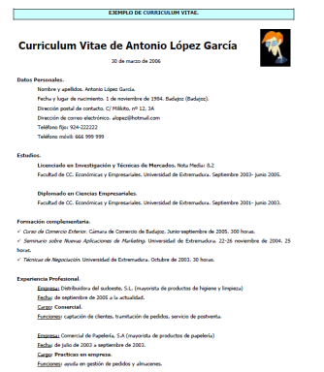
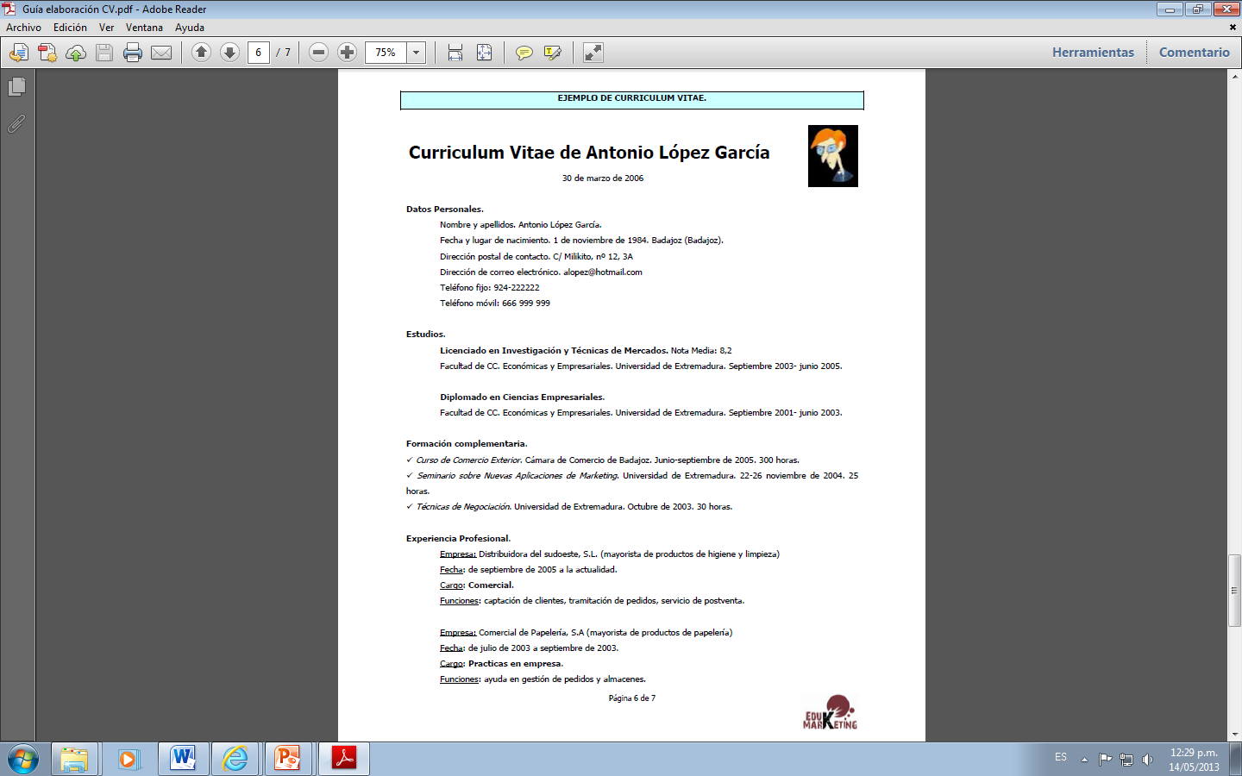
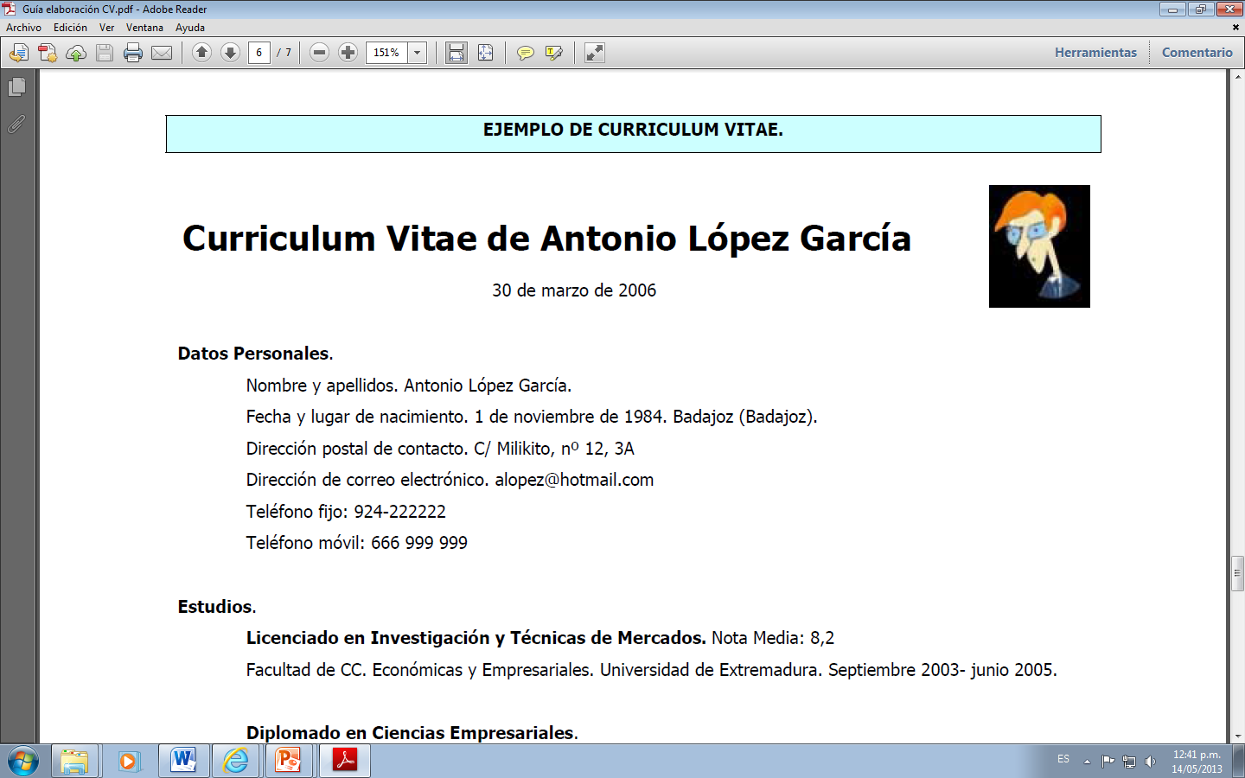
ENCABEZADO
Se encabezará con un título como “Curriculum Vitae de” (nombre y apellidos de la persona)” o simplemente “Curriculum vitae”.
Deberá escribirse resaltando utilizando mayúsculas y negrita o un tipo de letra diferente al resto del texto. Así como la fecha de elaboración.
Es conveniente incorporar una fotografía actual tipo carné.
DATOS PERSONALES.
En este apartado figurarán todos los datos identificativos:
Nombre y apellidos, Fecha y lugar de nacimiento, Dirección postal de contacto, Dirección de correo electrónico, Teléfono(s) Y Estado civil (opcional).

Slide 52
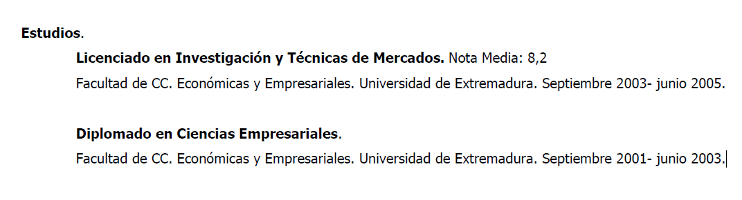
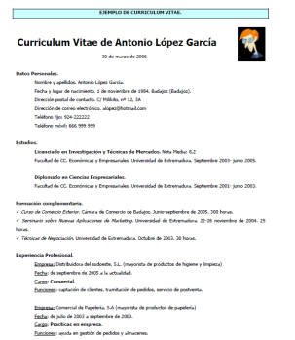
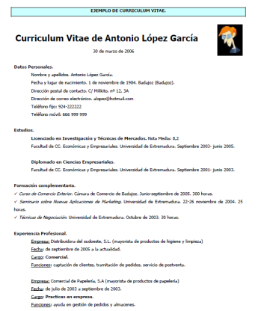
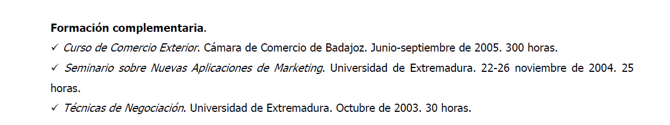
ESTUDIOS
Se especifica los títulos que se tienen (o están cursando) y que sean relevantes para el puesto de trabajo al que se desea acceder. Si se tiene estudios universitarios, no será necesario indicar dónde se estudió la secundaria y la primaria. Se debe mencionar el centro donde se cursaron y las fechas de inicio y finalización. Por ejemplo:
FORMACIÓN COMPLEMENTARIA (OPCIONAL)
Se podrá indicar esta información si se tienen méritos suficientes y son relevantes para el trabajo solicitado. Se indica el título del curso, la entidad que lo impartió, su duración y la fecha en que se realizó.

Slide 53
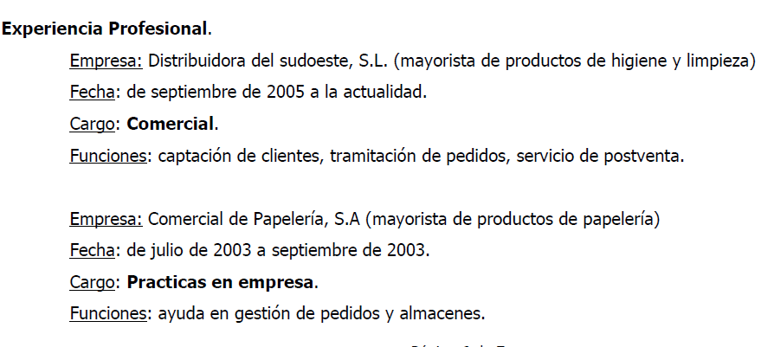
EXPERIENCIA PROFESIONAL
Se especificará el nombre de la empresa, su sector, tiempo de permanencia, puesto ocupado y breve enumeración de funciones desempeñadas.
Al redactar la experiencia profesional, se puede elegir entre tres alternativas:
Orden cronológico. Recoge los méritos ordenados de lo más antiguo a lo más actual.
Orden cronológico inverso. Recoge los méritos ordenados de lo más actual a lo más antiguo.
Orden funcional. No se sigue un criterio cronológico, sino que se agrupan los méritos en grupos según el tipo de trabajo o funciones desempeñadas.

Slide 54
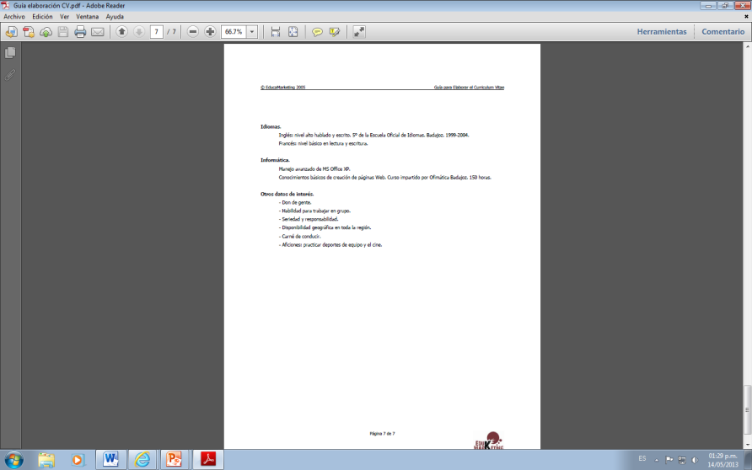
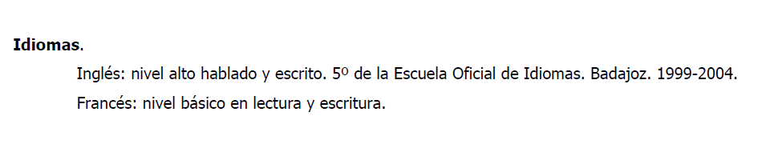
PUBLICACIONES (OPCIONAL).
Se puede crear este apartado si se tienen méritos suficientes y son relevantes para el puesto de trabajo al que se desea acceder.
IDIOMAS
Se indican los idiomas que conoce y el nivel en que lo domina al leer, escribir y hablar. Si se posee un título o certificado que lo acredite. Por ejemplo:

Slide 55
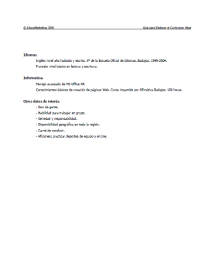
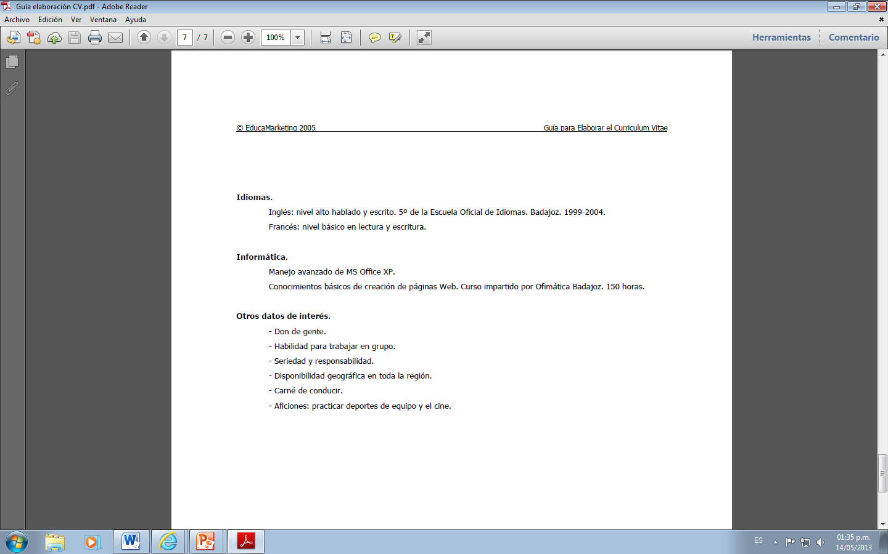

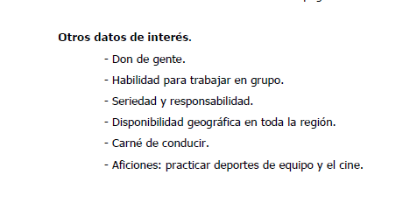
INFORMÁTICA
Se indican los conocimientos que se poseen, especificando si son relevantes, los principales programas que maneja. Si se posee un título o certificado que lo acredite.
OTROS DATOS DE INTERÉS.
En esta sección se puede incluir una referencia de las capacidades y habilidades que se poseen y que pueden ser relevantes para el trabajo solicitado.

Slide 56

ENTREVISTA
Las entrevistas le brindan la oportunidad de demostrar su competencia ante el empleador, de modo que vale la pena estar bien preparado.
El empleador está buscando lo que usted puede ofrecer a la compañía: sus aptitudes, habilidades, conocimiento y vitalidad.
Para realizar una entrevista eficaz, es necesario que se comunique eficazmente mediante las palabras, el tono de voz e imágenes visuales positivas. De esta manera, el empleador receptará un mensaje con niveles de seguridad, credibilidad, honradez, inteligencia, experiencia y educación adecuados para el trabajo.

Slide 57
Entrevista y seguimiento. La entrevista de trabajo le brinda la oportunidad de poner en evidencia sus puntos fuertes clave. Abra las puertas a una entrevista exitosa siguiendo estos puntos clave:
Esté preparado para las preguntas
Presente sus puntos fuertes con claridad
Planifique y prepárese meticulosamente
Infórmese acerca de la compañía y la persona que lo entrevistará.
Informe al empleador de lo que usted puede hacer por la compañía. Dé respuestas sólidas que convenzan al posible empleador de que usted es la persona indicada para el puesto.
Responda a todas las preguntas en forma breve y específica proyectando la mejor imagen posible de su persona.
Después de la entrevista revise y analice su nivel de desempeño. Envíe nota o carta de agradecimiento al entrevistador. Aunque no obtenga el trabajo, hágale saber a la compañía que sigue interesado en trabajar para ella.
Realice un seguimiento eficaz

Slide 58

Ejemplos de preguntas que puede hacer durante la entrevista:
¿Voy a trabajar solo o con otras personas?
¿Quiénes serán mis supervisores, ya sea directa e indirectamente?
¿Cuáles son los mayores desafíos que considera puedo encontrar en esta compañía?
¿Cuáles son las tareas y responsabilidades clave de este puesto?
¿De qué manera piensa la compañía expandirse o crecer en los próximos años?
¿Sería posible ver el área en la que voy a trabajar?
¿Por qué esta compañía es un buen lugar para trabajar?
¿Existe un período de prueba?
¿Quién evaluará mi desempeño? ¿Cuándo y de qué manera?
¿Qué posición ocupa la compañía dentro de la industria?
¿Con qué desafíos se enfrenta esta compañía o este departamento?
¿Qué lugar ocupa este puesto dentro de la estructura organizativa de la compañía?
¿Cómo describiría el ambiente laboral de la compañía?
¿Qué mejoras cree que podría realizar la persona que contrate?
¿Es éste un puesto nuevo?
¿Qué puntos fuertes o capacidades debería poseer el candidato ideal para este puesto?
Mencione algunos de los objetivos más importantes que le gustaría que se lograran en este empleo.
¿Qué beneficios ofrece la empresa?
¿Qué oportunidades de crecimiento profesional se ofrecen?
¿En qué horario voy a trabajar en caso de que me contraten?
¿Cuál es el pago normal aproximado para este puesto?

Slide 59
Qué hacer y qué no hacer en las entrevistas
Sus acciones, palabras y actitudes a menudo influyen en la opinión que los demás se forman de usted. Lo que haga o deje de hacer en la entrevista puede influir en la obtención del trabajo
Qué hacer:
Obtenga información con anticipación acerca de la compañía u organización.
Practique responder a preguntas difíciles, ilegales o "demasiado personales".
Vístase en forma adecuada y cuide su aspecto
Lleve un currículum vitae de más, una lista de referencias, un anotador pequeño y una lapicera.
Llegue de 10 a 15 minutos antes.
Trate a todos los empleados con amabilidad (ellos son aliados importantes).
Transmita entusiasmo. Sonría y estreche la mano con firmeza cuando se encuentre con el entrevistador o con algún otro empleado.
Hable con claridad y en forma directa y varíe el tono de voz.
Siéntese derecho, haga buen contacto visual e inclínese levemente hacia adelante en el asiento.
Muestre un interés amable y sincero por el trabajo y por el entrevistador.
Responda en forma completa a las preguntas del entrevistador.
Escuche al entrevistador. Tómese tiempo para aclarar toda pregunta que no comprenda.
Venda su competencia, no su necesidad de empleo.
Haga preguntas durante la entrevista.
Muestre interés por el trabajo diciendo: "Espero que me considere para este empleo" o "Estoy muy interesado en este puesto porque...“
Agradezca al entrevistador cuando la entrevista finalice.
Después de la entrevista, realice una llamada telefónica de seguimiento o envíe una carta de agradecimiento.
Material de apoyo.- Entrevista de trabajo
http://www.youtube.com/watch?v=esO_-8OvPzA

Slide 60

Qué No hacer:
Llevar parientes, amigos o hijos.
Hacer preguntas que sólo se refieran a la remuneración y a los beneficios.
Actuar como si tuviera que obtener este empleo más allá de todo.
Interrumpir. Si tiene preguntas o si necesita aclaraciones, espere a que se produzca una pausa lógica en la conversación y recién entonces hable.
Hablar de asuntos personales (problemas o temas de salud o finanzas de índole personal). Concéntrese en su competencia para el trabajo.
Criticar a empleadores o compañeros de trabajo anteriores.
Utilizar excusas insustanciales, tales como: "Era demasiado trabajo" o "La gente con la que trabajaba era desagradable".
Perder de vista el efecto que usted causa en el entrevistador.
Mascar chicle, fumar, jugar con su cabello o acomodarse la ropa constantemente. Estas acciones definitivamente distraen la atención.
Leer papeles o tocar objetos que se encuentren en el escritorio del entrevistador.
Llevar algo voluminoso a la entrevista, como por ejemplo: libros, bolsas de compras o un maletín muy grande.
Tomar notas durante la entrevista sin pedir permiso.
Material de apoyo.- Te orienta. Entrevista de trabajo
http://www.youtube.com/watch?v=Z_ZDAcVka8I

Slide 61
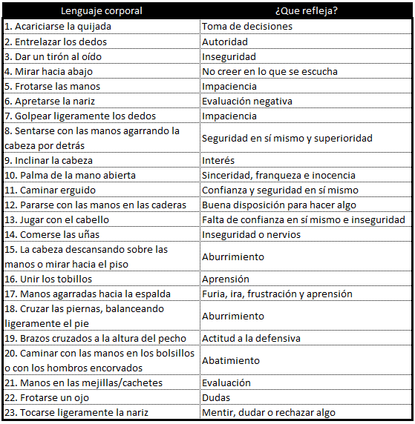
Reflejo del lenguaje corporal
Material de apoyo – Cómo afrontar una entrevista de trabajo
http://www.youtube.com/watch?v=pxXTIW8HhE4

Slide 62
ANEXO:
        FUNDAMENTOS LEGALES

Slide 63

CONSTITUCIÓN LEGAL
Es posible constituirse como persona física (propiedad individual) o como persona moral (propiedad colectiva).

Slide 64

PERSONA FÍSICA
(PROPIEDAD INDIVIDUAL)
Se pueden realizar directamente los trámites respectivos ante la dependencia gubernamental correspondiente.
Cualquier persona física que legalmente pueda obligarse a contraer responsabilidades y tener derechos, puede libremente establecerse como empresario, es decir, crear su propio negocio.
La figura legal de persona física corresponde a aquella en que una persona física responde de manera personal y directa por los derechos y obligaciones a que dé lugar un acto jurídico y mercantil.

Slide 65
Es la forma de constitución más sencilla de establecer.
Todas las utilidades netas serán para el dueño y no tendrá por tanto que compartirlas con otras personas.
El dueño tiene autoridad total sobre el negocio.
El propietario es el único responsable de las deudas contraídas por el negocio.
Al ser propietario único, es más difícil conseguir capital adicional para financiar el negocio.
En la administración, el dueño opera dentro del límite finito de sus conocimientos o habilidades.

Slide 66

PERSONA MORAL
(PROPIEDAD COLECTIVA)
Se debe recurrir a los servicios de un notario público para que formule la escritura constitutiva de la sociedad y lleve a cabo las gestiones necesarias para su registro.
Entre las clases de personas morales reconocidas por la Ley General de Sociedades Mercantiles se encuentran las siguientes:
  Sociedad Anónima
  Sociedad de Responsabilidad Limitada
  Sociedad de Nombre Colectivo
  Sociedad de Comandita por Acciones
  Sociedad Cooperativa

Slide 67
Al contar con socios, es posible operar con mayor eficiencia debido a que se une la experiencia y el talento de varias personas.
Se puede obtener un capital mayor, ya que se cuenta con las garantías de las propiedades de varias personas.
Las ganancias pueden dividirse utilizando fórmulas equitativas, tomando en cuenta la inversión y dedicación al negocio de cada socio.
Puede facilitarse la creación del negocio al unir los recursos financieros de más de una persona.
Los problemas personales, las diferencias de enfoques en la forma de administrar y resolver los problemas de los distintos socios, puede ocasionar fuertes restricciones que pongan en riesgo el negocio.
Cualquier socio, independientemente de la magnitud de sus aportaciones, es responsable del 100% de cualquier deuda comercial en que haya incurrido el negocio.
Si el número de accionistas llegar a ser inferior al mínimo que la ley establece, ésta se disuelve automáticamente y se reinicia un nuevo proceso para su conformación.

Slide 68

NOMBRE DEL NEGOCIO
La elección del nombre apropiado para el negocio es muy importante. Para ellos se deberá tomar en cuenta:
Preferentemente, el nombre comercial debe relacionarse con el giro del negocio.
El nombre identificará al establecimiento.
Debe ser de fácil comprensión, sencillo de pronunciar para ser aprendido y recordado por los clientes sin dificultad, y prestarse para publicidad y promociones creativas.
Revisar y tener cuidado de no adoptar nombres comerciales ya registrados o constituidos como marcar y protegidos por la legislación correspondiente.

Slide 69
TRAMITACIÓN DE ALTA
La empresa deberá considerar aspectos laborales a los que la legislación obliga, para ser considerados dentro de la ley, entre otros, el contrato de trabajo, el cual debe contener aspectos tales como :
Nombre, nacionalidad, edad, sexo, estado civil, domicilio del trabajador y del patrón.
Si la relación de trabajo es por obra o tiempo determinado o tiempo indeterminado.
El servicio o servicios que deban presentarse, lo que determinará con la mayor precisión posible.
El lugar y los lugares donde deba presentarse el trabajo.
La duración de la jornada.
La forma y monto del salario.
El día y lugar de pago del salario.
La indicación de que el trabajador será capacitado en términos de los planes y programas establecidos en la empresa.
Otras condiciones de trabajo, tales como días de descanso, vacaciones y además que convengan al trabajador y al patrón.

Slide 70




Otros Factores a considerar son:
Seguro Social
SAR ( Sistema de Ahorro para el Retiro)
Infonavit
Licencia Sanitaria (El código sanitario de México estipula que todos los establecimientos de giro reglamentado deberán tener licencia sanitaria).

Slide 71
PROCESO CONTABLE
El proceso contable genera tres tipos de información:
La contabilidad financiera, que cumple con los parámetros de presentación que establecen los principios de contabilidad generalmente aceptados ( balance general, estado de resultados , etc.)
La contabilidad administrativa que genera la información de costos y presupuestos y prepara con base en los requerimientos específicos de cada empresa.
La contabilidad fiscal, cuya formulación está sujeta a las disposiciones que establece la legislación en esta materia y el régimen fiscal que se adopte. Tiene como objetivo cumplir con dichas disposiciones y ayuda a determinar el monto de los impuestos a pagar.
Dentro de la información financiera de la empresa se destacan, por su importancia para el pequeño comerciante, el balance general, el estado de resultados, el estado de flujo de efectivo y el presupuesto de flujo de efectivo.

